Slide 1
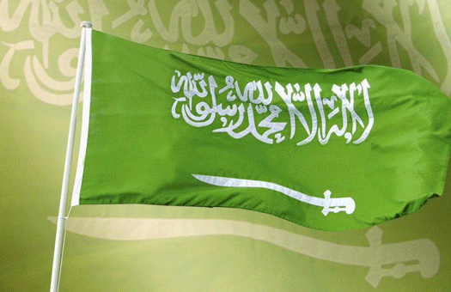
Возникновение ислама
и
Арабский
халифат

Slide 2
План урока:
Аравийский п-ов и его население.
Доисламские верования арабов.
Мухаммед и возникновение ислама.
Объединение арабов. Халифат при Омейядах и Аббасидах.
Культура арабского мира.

Slide 3
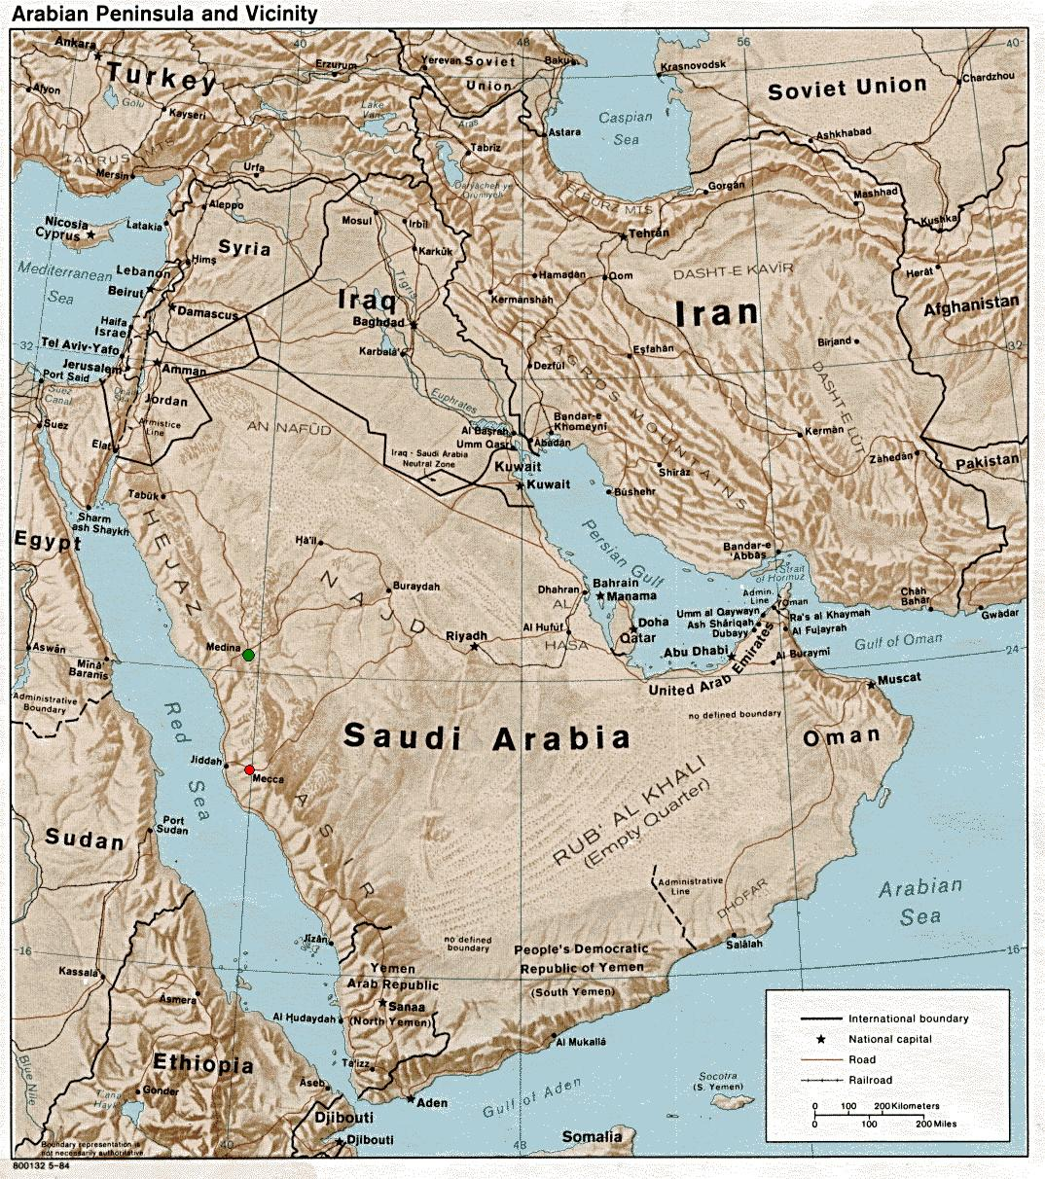

Slide 4
И С Л А М

Slide 5
ВТОРАЯ ПО ЧИСЛЕННОСТИ ВЕРУЮЩИХ И ТРЕТЬЯ ПО ВРЕМЕНИ ВОЗНИКНОВЕНИЯ М И Р О В А Я Р Е Л И Г И Я

Slide 6
Возник ислам в VII в. на Аравийском полуострове в среде арабских племен.

Slide 7
Арабское слово "ислам" обозначает "покорность". Принятое в Европе название "мусульманство" происходит от слова "муслим" – "покорный Богу"

Slide 8
Священной книгой мусульман является Коран (от араб. "аль-куран" – "чтение вслух"). В Коране насчитывается 114 сур (глав) и более 6200 аятов (стихов).

Slide 9
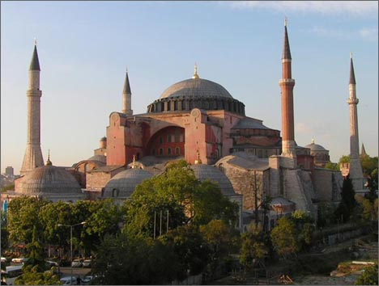
Ислам стоит на пяти столпах:
шахада
салят
закят
саум
хадж

Slide 10
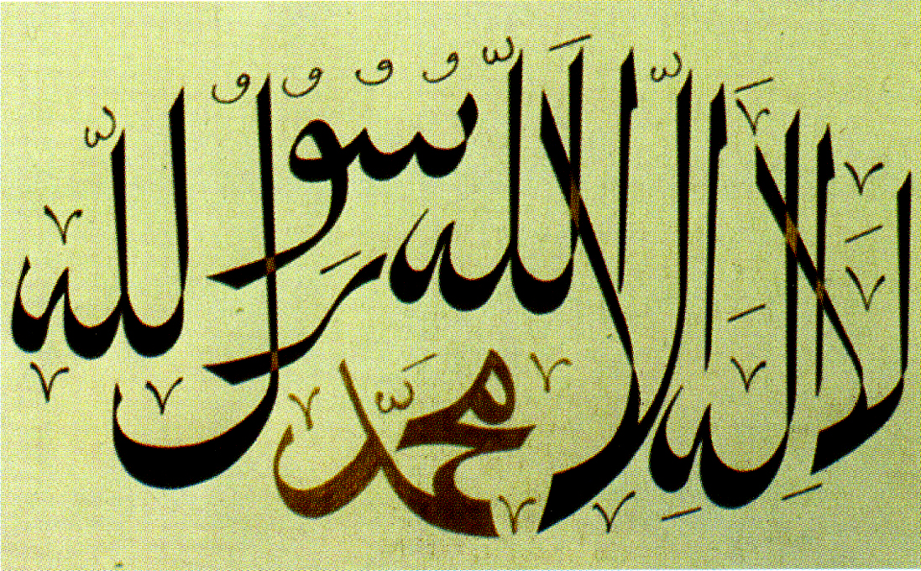
Шахада (от араб. – "свидетельство") –
свидетельство, что нет Бога, кроме Аллаха, и Мухаммед – пророк его.

Slide 11
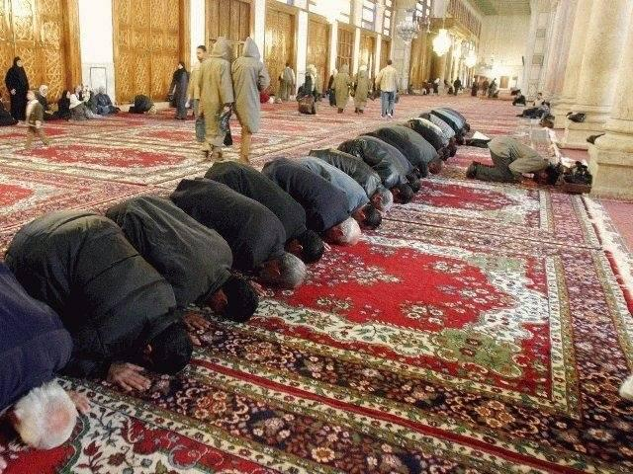
Салят (араб.) или Намаз (перс.) –
обязательная ежедневная пятикратная молитва.

Slide 12
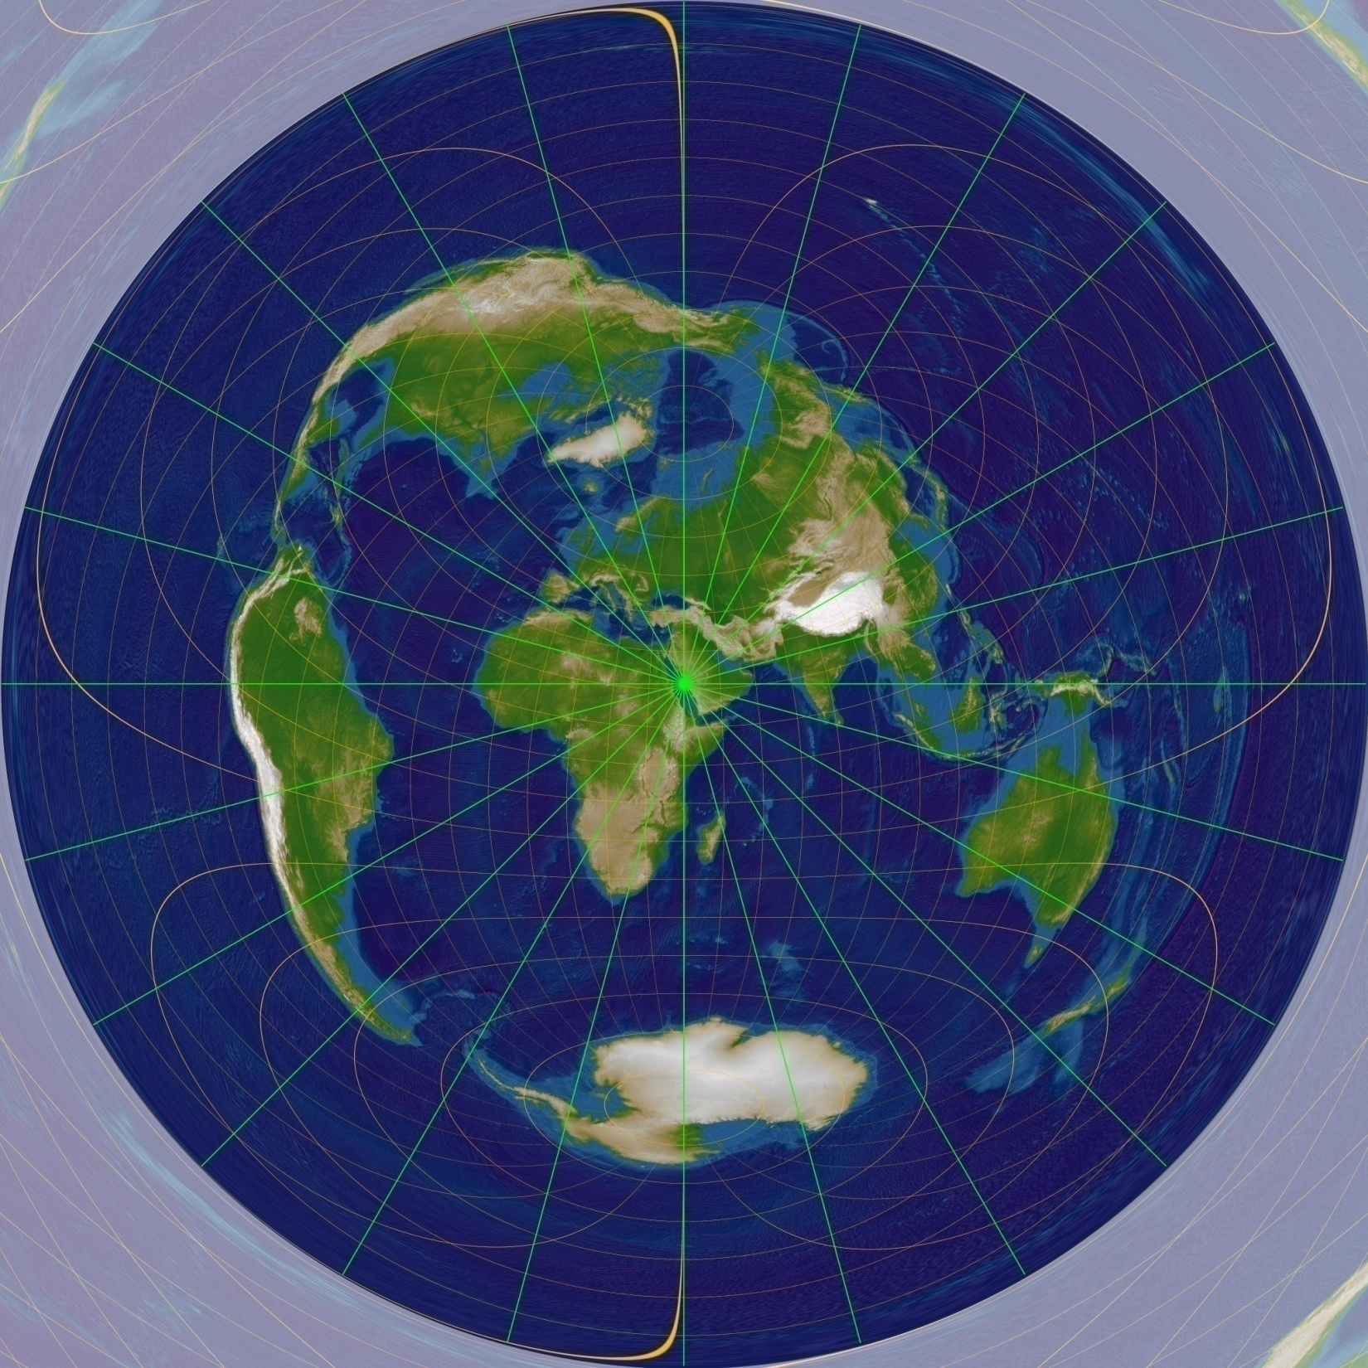

Slide 13
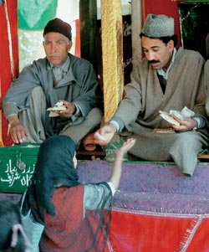
Закят (араб.) –
обязательный годовой налог в пользу бедных, нуждающихся.

Slide 14
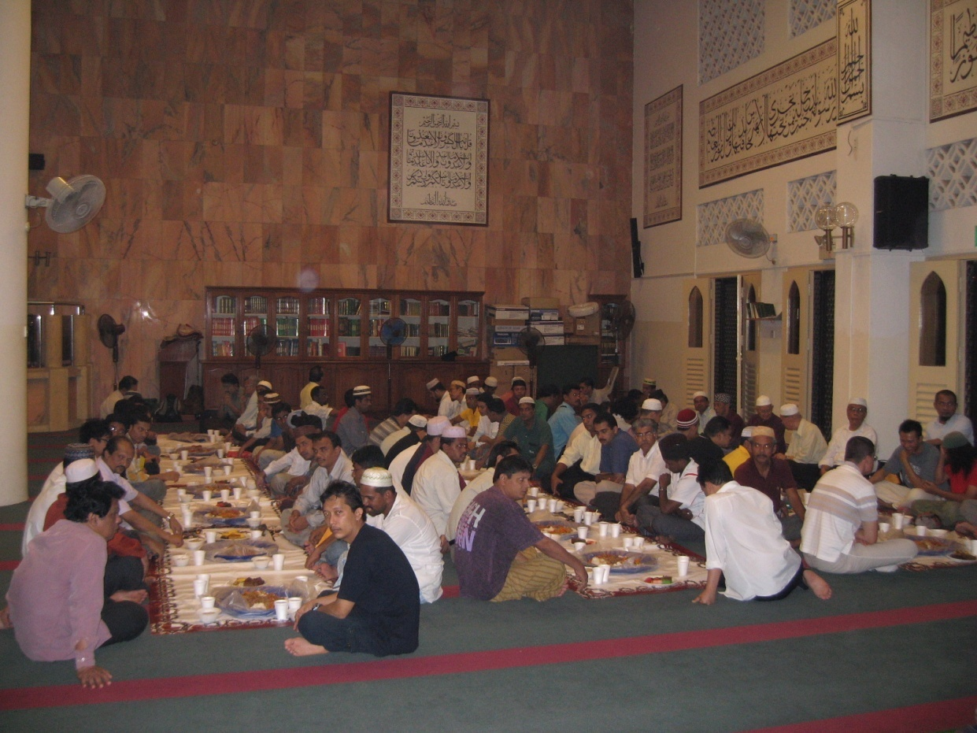
Саум (араб.) –
30-дневный пост у мусульман в месяце "Рамадан"

Slide 15
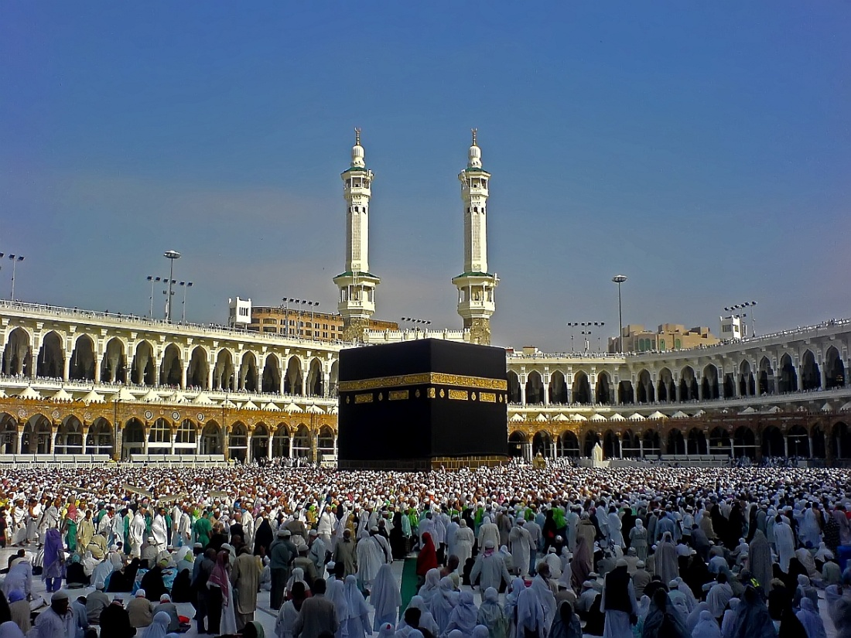
Хадж (араб.) –
паломничество, связанное с посещением Мекки и её окрестностей в определённое время.

Slide 16
На основе Корана и других источников был разработан особый свод правил поведения –
Ш А Р И А Т ,
по которому живут в значительной части мусульманских государств.

Slide 17
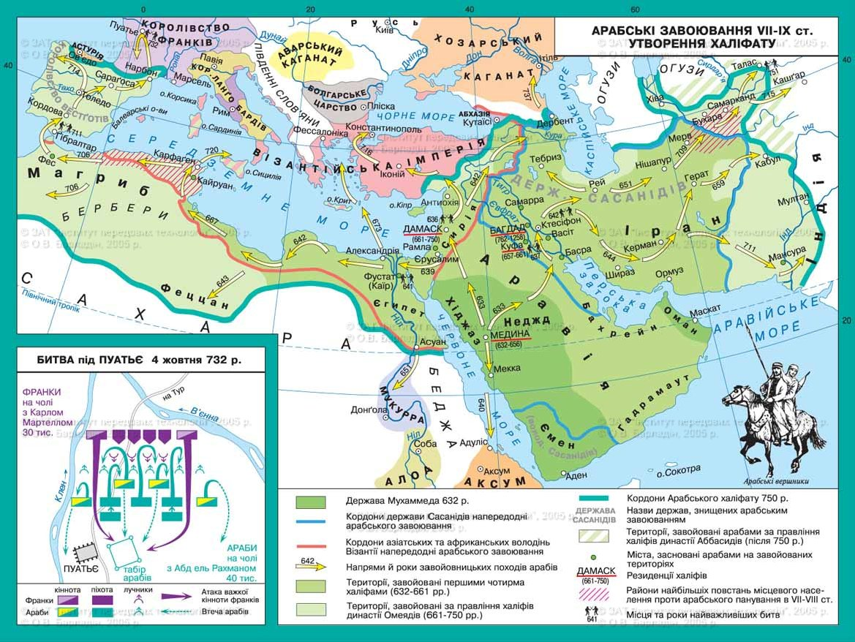

Slide 18
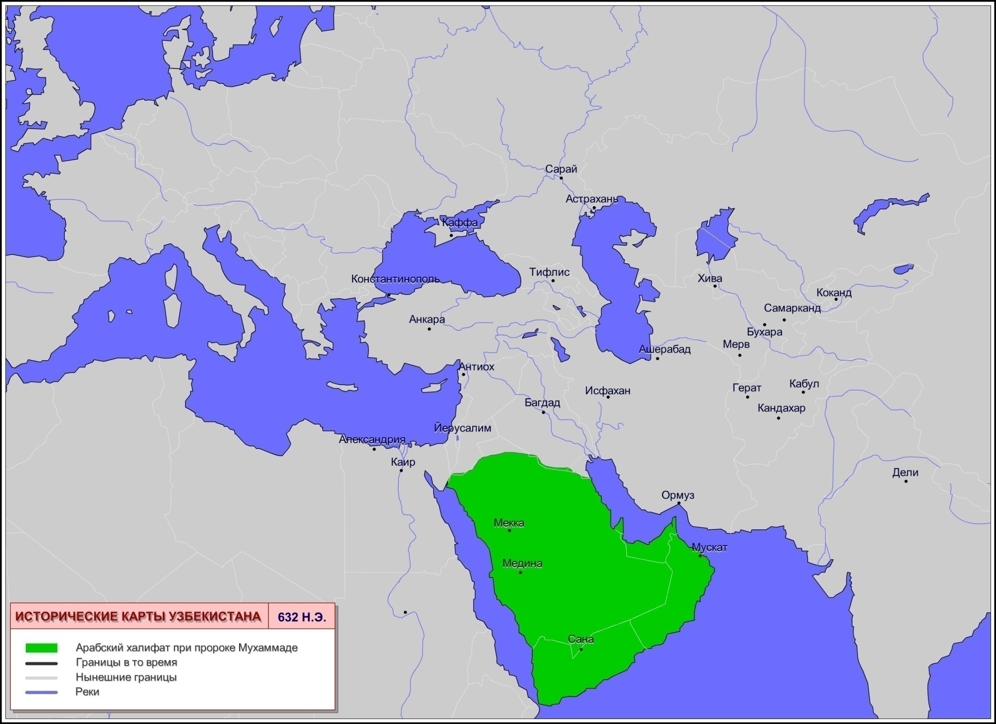

Slide 19
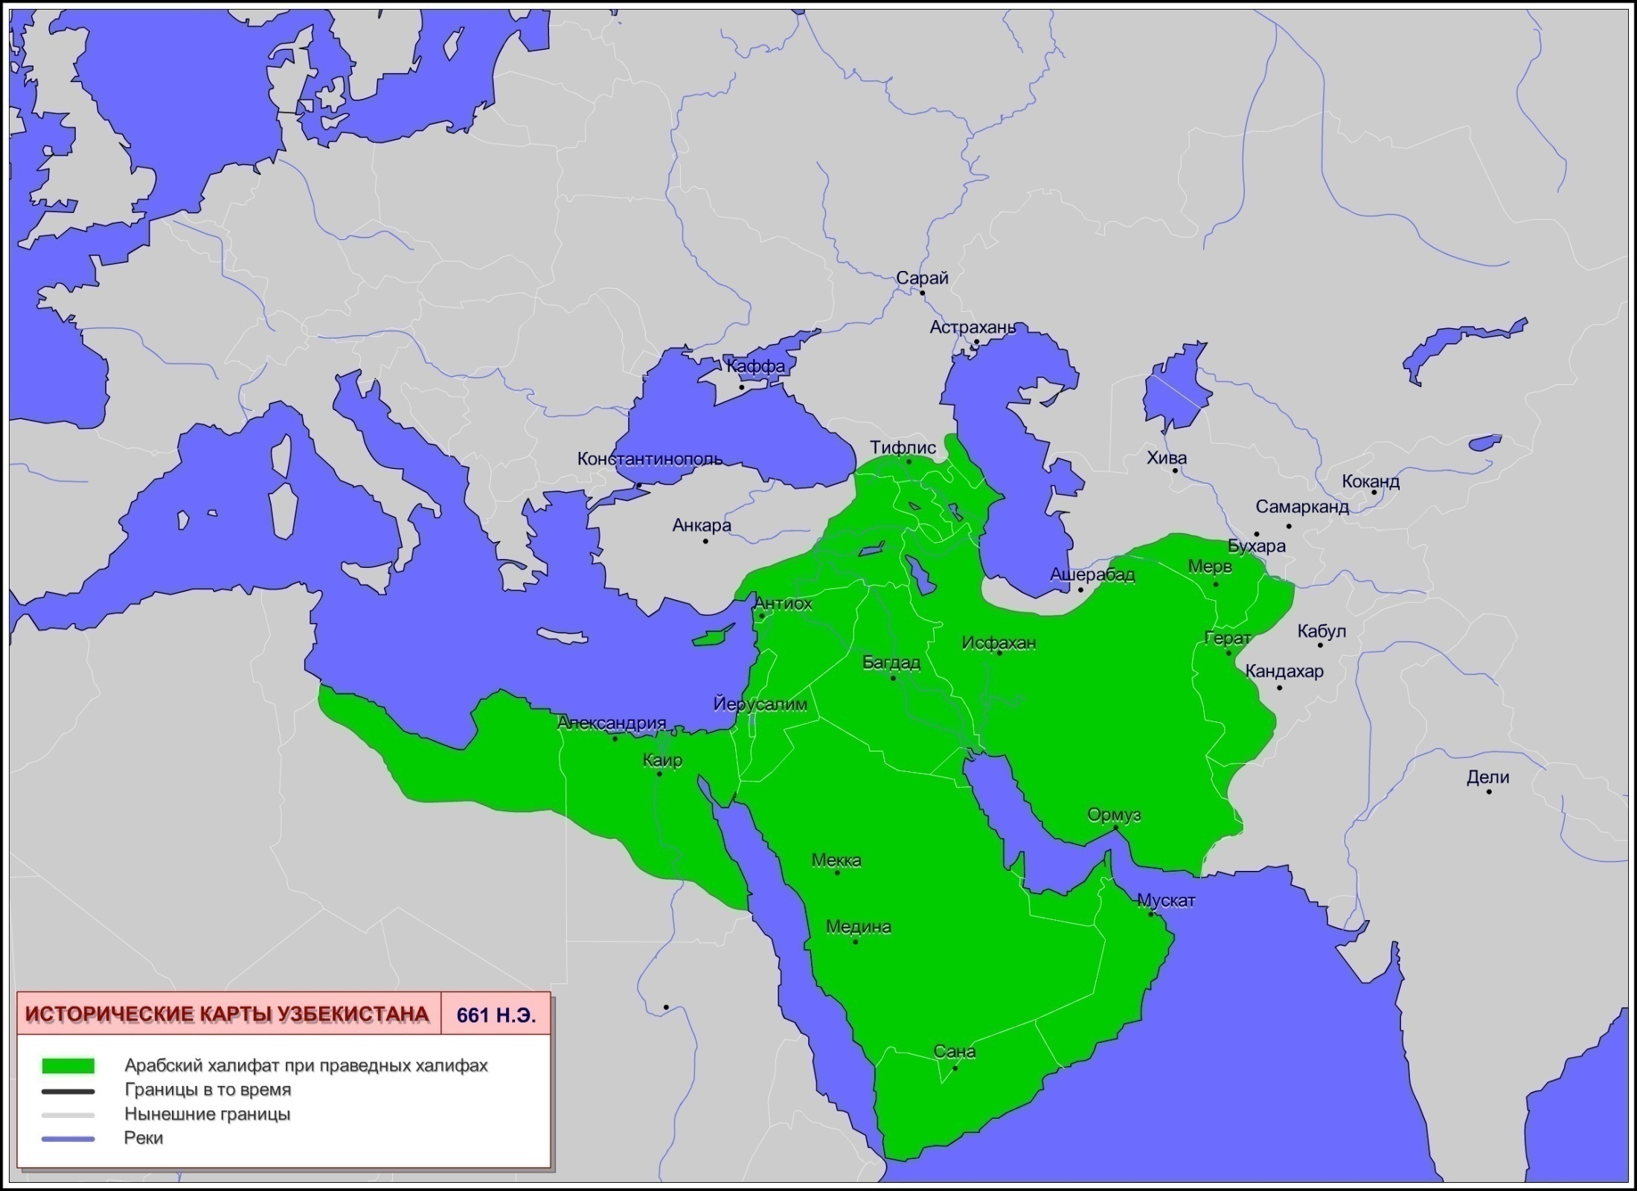

Slide 20
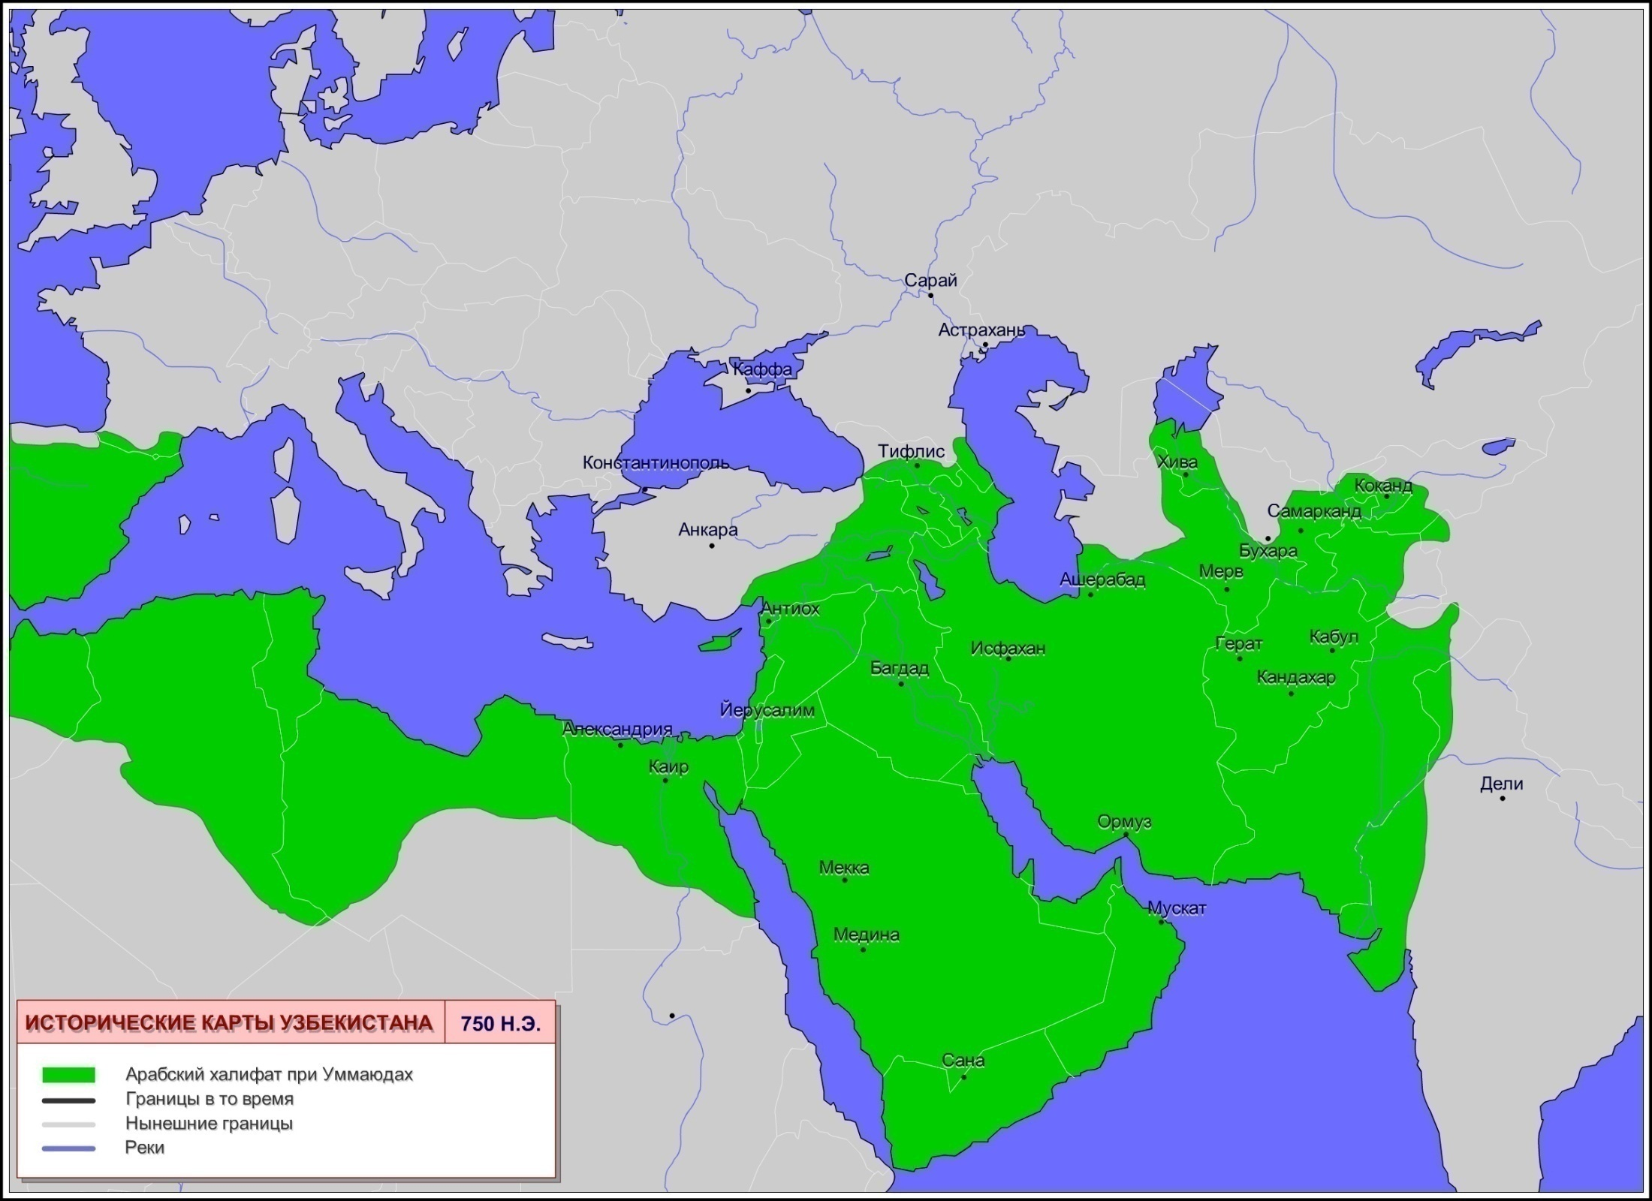

Slide 22
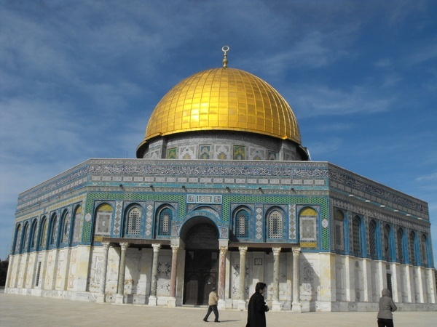

Slide 23
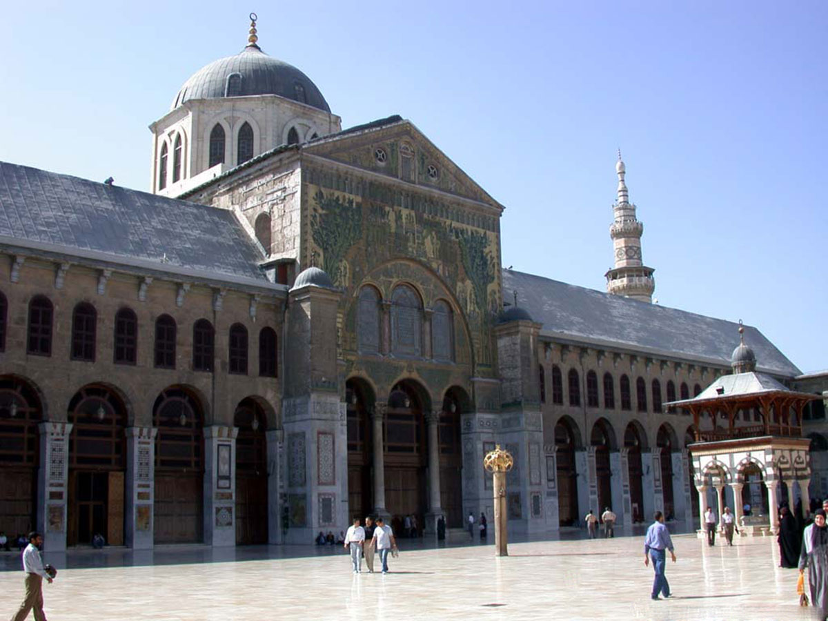

Slide 24
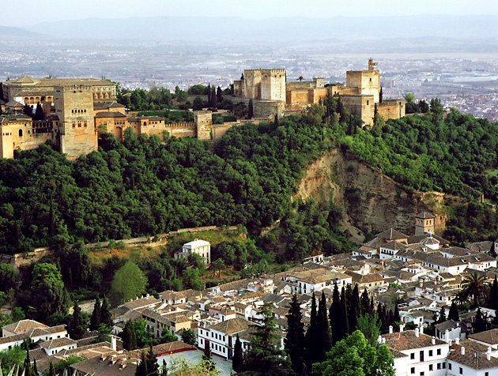

Slide 25
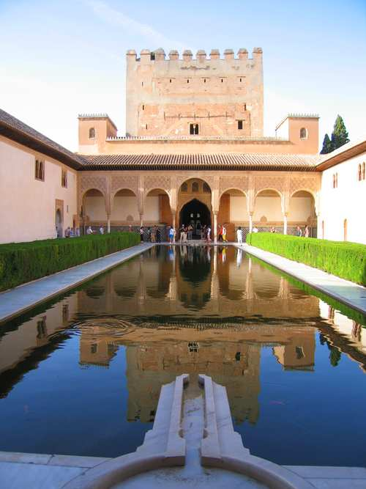

Slide 26
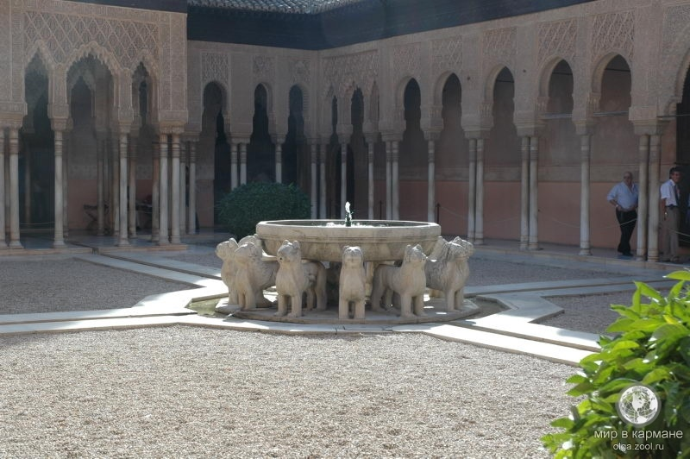

Slide 27
Вопросы:
Кто населял Аравийский п-ов? Каковы были занятия этих людей?
В каком веке в Аравии зародилась новая религия? Как она называлась? С чьим именем связывают ее появление?
Кто правил государством после смерти Мухаммеда?
Какие территории были под контролем арабов в период расцвета?
Когда прекратило свое существование арабское государство?
Какие достижения арабской культуры вам известны?

Slide 28
Распространение ислама в мире
В современном мире насчитывается от 1,3 до 1,8 млрд. мусульман, живущих преимущественно в Средней, Юго-Восточной и Передней Азии и в Северной Африке

